Slide 1

Día, Fecha: | Día, DD/MM/AAAA
Hora de inicio: | HH:mm hrs
Redes de Computadoras 1
Nombre del Tutor

Slide 2


Introducción Semana Diagnóstico
Escuela de Ciencias y Sistemas
Redes de Computadoras 1

Slide 3

Bienvenida al Curso
Semana de Diagnóstico: Objetivos Clave
Propósito
Participación Activa
Agenda
La semana de diagnóstico tiene como objetivo evaluar los conocimientos previos de los estudiantes y establecer las expectativas del curso para un aprendizaje efectivo y colaborativo.
Fomentar la participación activa es crucial para el éxito del curso, ya que facilita un ambiente de aprendizaje dinámico donde todos pueden compartir ideas y resolver dudas.
Durante esta semana, se tratarán temas clave como la presentación personal, la experiencia del facilitador, el soporte del curso y las actividades diagnósticas interactivas.
3

Slide 4

Importancia de la Participación Activa
01
Interacción
La interacción fomenta el aprendizaje colaborativo y dinámico.
02
Compromiso
Un compromiso firme mejora el enfoque y retención.
03
Éxito
La participación activa está vinculada al éxito académico.
04
Conexiones
Crear conexiones con compañeros aumenta el sentido de comunidad.

Slide 5
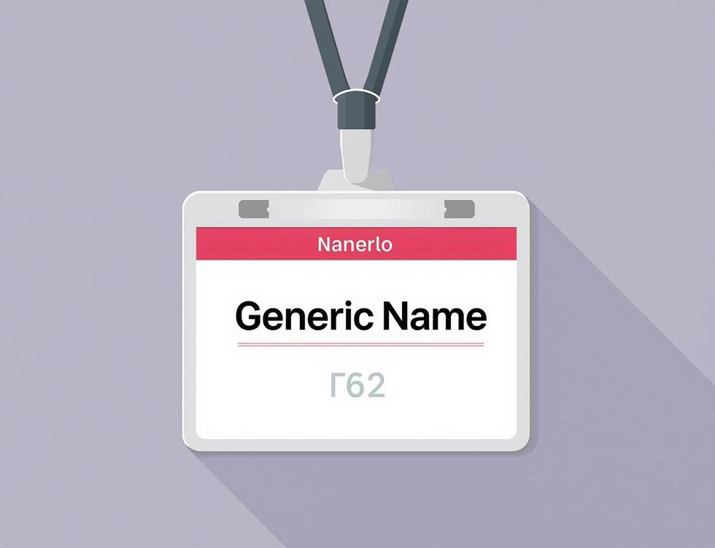


Información Personal del Tutor
Nombre Completo
Programa Académico
Semestre Actual
Este espacio es para que el tutor comparta su nombre completo.
Indicar el programa académico que se estará usando y desarrollando actualmente.
Este campo debe reflejar el semestre actual del facilitador en su formación académica.

Slide 6

Tutor académico
Nombre ejemplar del tutor
Educación
Certificaciones
Ejemplo1
Ejemplo2
Ejemplo3
Ejemplo 4
Agregar certificaciones relacionadas
con el curso
Experiencia
Agregar si a tenido relación a como
brindar el laboratorio del curso

Slide 7
Funciones Específicas
Apoyo en el Laboratorio y Estudiantes
Apoyo en Laboratorio
Resolución de Dudas
Guía para Estudiantes
Ofreceré orientación práctica en el laboratorio, facilitando ejercicios y demostraciones que refuercen el aprendizaje práctico de los conceptos de redes y telecomunicaciones.
Estaré disponible para responder preguntas y aclarar dudas, asegurando que todos los estudiantes se sientan cómodos y apoyados durante su proceso de aprendizaje.
Proporcionaré recursos y materiales adicionales, así como consejos personalizados que ayudarán a los estudiantes a mejorar su comprensión y rendimiento en el curso.
7

Slide 8



Importancia de la Comunicación
Comunicación con Estudiantes
Compromiso con el Grupo
Ejemplos de Apoyo Docente
La comunicación regular fomenta la confianza y fortalece la relación con los estudiantes.
El compromiso colectivo crea un ambiente positivo y motiva a todos los participantes.
Ejemplos claros de apoyo docente inspirarán a los estudiantes y mejorarán su experiencia de aprendizaje.

Slide 9


Dinámica Interactiva: Uso de la Ruleta
Ruleta Digital
Participación Activa
Selección aleatoria de estudiantes para participar
Fomentar un ambiente respetuoso y colaborativo

Slide 10
Instrucciones para Estudiantes
Compartir Nombre, Expectativas e Intereses
Nombre
Expectativas
Intereses
Por favor, comparte tu nombre completo para que podamos conocerte mejor y establecer una conexión. Esto ayudará a crear un ambiente colaborativo en el aula.
Es importante que expreses tus expectativas sobre el curso. ¿Qué te gustaría aprender o mejorar? Esto nos ayudará a adaptar la enseñanza a tus necesidades.
Comparte tus intereses relacionados con redes y telecomunicaciones. Esto permitirá a todos entender tus pasiones y motivaciones, fomentando un entorno de aprendizaje enriquecedor.
10

Slide 11



Actividad Diagnóstica
Preguntas de Opción Múltiple
Preguntas de Respuesta Corta
Ejemplos de Preguntas
Las preguntas de opción múltiple evaluarán los conceptos clave de programación básica y lógica.
Las preguntas de respuesta corta permitirán demostrar la comprensión de conceptos fundamentales.
Se proporcionarán ejemplos de preguntas relacionadas con modelos OSI y programación.

Slide 12

Evaluación de Conocimientos Previos
01
Modelos OSI
Comprender la estructura y funciones del modelo OSI.
02
Lógica de Sistemas
Aplicar principios de lógica en programación efectiva.
03
Programación
Conocer conceptos básicos de sintaxis y estructura.
04
Resolución de Problemas
Desarrollar habilidades para abordar desafíos computacionales.

Slide 13
Actividad Diagnóstica
Importancia de la preparación previa
Tiempo Estimado
Forma de Entrega
Preparación para el Curso
La actividad diagnóstica tomará aproximadamente una hora. Es esencial que los estudiantes estén preparados, revisando conceptos básicos para asegurar una evaluación precisa de sus conocimientos previos.
Los resultados se entregarán en formato digital a través de la plataforma del curso. Asegúrese de seguir las instrucciones para una presentación ordenada y efectiva.
La actividad ayudará a orientar el curso según las necesidades del grupo. Una buena preparación garantiza que todos los estudiantes estén alineados y listos para el aprendizaje.
13

Slide 14
Conclusiones y Siguientes Pasos
Compromiso y participación en el curso
Recapitulación Breve
Compromiso Continuo
Siguientes Pasos
Durante la semana diagnóstica, se establecieron expectativas claras y objetivos de aprendizaje, lo que permite un enfoque efectivo en el desarrollo académico de todos los estudiantes.
La participación activa es esencial para el éxito del curso. Los estudiantes deben involucrarse y hacer preguntas para maximizar su aprendizaje y retención de información.
A lo largo del curso, se invitará a los estudiantes a compartir sus dudas y mantenerse en contacto, garantizando un ambiente colaborativo y enriquecedor para todos.
14

Slide 15
Horarios de calificación
Recordamos completar el formulario correspondiente a las fechas de calificación. Su respuesta es fundamental para la planificación.

Slide 16



Recursos y Apoyo
Contacto
Recursos
Apoyo Continuo
Mantente en contacto a través del correo electrónico o la plataforma del curso para preguntas.
Explora recursos adicionales disponibles en la plataforma para mejorar tu aprendizaje y comprensión.
Participa activamente en las sesiones y busca apoyo constante para maximizar tu experiencia de aprendizaje.

Slide 17

¡Gracias!
Éxito en el Curso

